Slide 1
ДЕЯТЕЛЬНОСТЬ
МБУ «Централизованная клубная система Ирбитского МО»
за 2016 г.

Slide 2
ВИДЫ деятельности: - организация работы любительских коллективов, кружков, студий, клубов по интересам различной направленности; -проведение культурно-массовых мероприятий, конкурсов, фестивалей; - организация курсов повышения квалификации; - проведение спектаклей, концертов и т.д. с участием профессиональных коллективов, исполнителей, авторов; - организация методической помощи в подготовке и проведении мероприятий; - изучение и распространение опыта культурно-массовой работы; - осуществление справочной и информационной деятельности; - предоставление гражданам дополнительных сервисных услуг;

Slide 3
Работа с детьми, подростками и молодёжью

Slide 4
Сохранение традиций

Slide 5
Мы- патриоты
В едином полку с Героями
Гордимся славой боевой

Slide 6
Праздничное ассорти

Slide 7
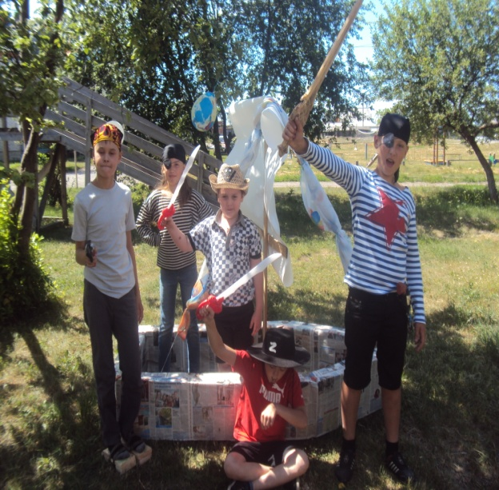
Здравствуй, лето!
По родным местам проедем с другом на велосипеде
На природе отдохнём,
поиграем и споём

Slide 8
Мы – за здоровый образ жизни!

Slide 9
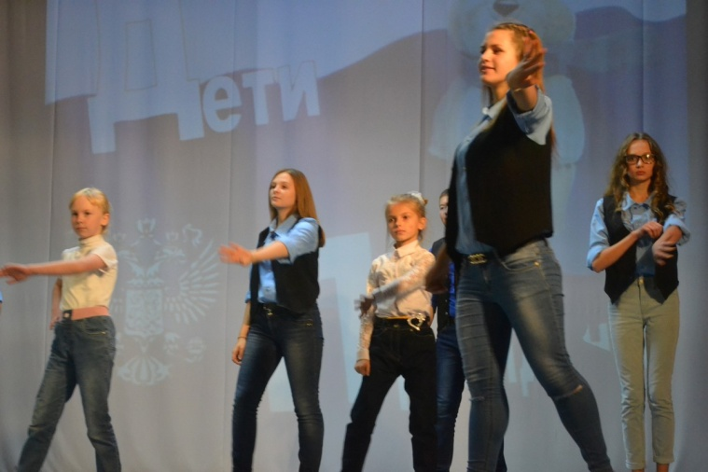
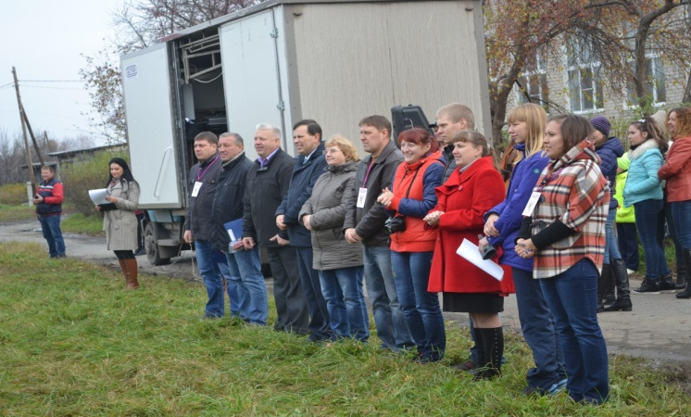
Слет молодёжных объединений «ПЕРСПЕКТИВА»
Презентация объединений
В кругу друзей и единомышленников

Slide 10
Работа со взрослым населением

Slide 11
Праздники, Тематические вечеринки

Slide 12
Работа с ветеранами

Slide 13
Пусть доброй будет осень жизни

Slide 14
С улыбкой и песней по жизни

Slide 15
Работа с социально-незащищенными слоями населения

Slide 16
Районный фестиваль «Я люблю этот мир» помощь пожилым людям

Slide 17
Работа с семьёй

Slide 18
День Петра и Февронии муромских, праздник села

Slide 19
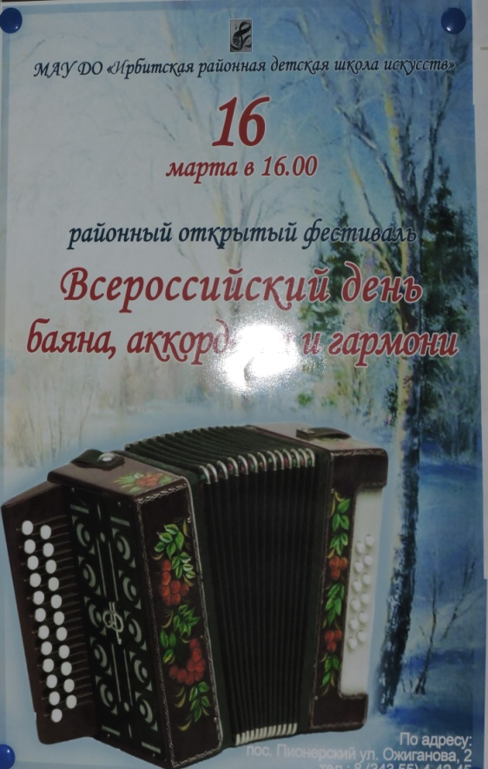
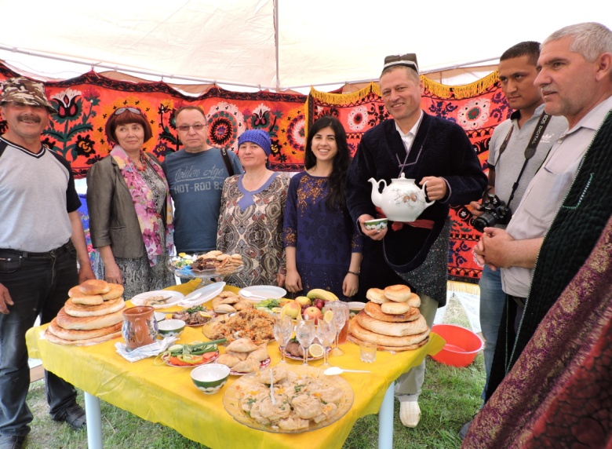
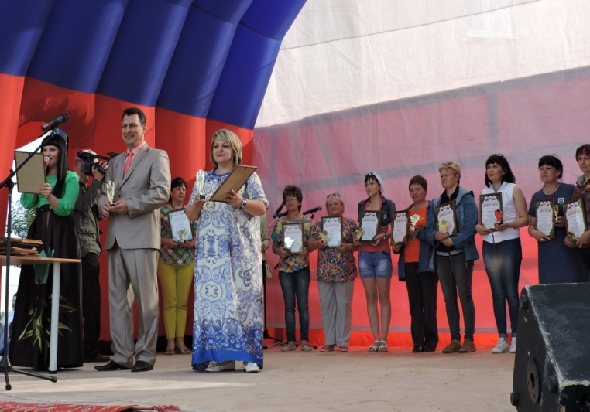
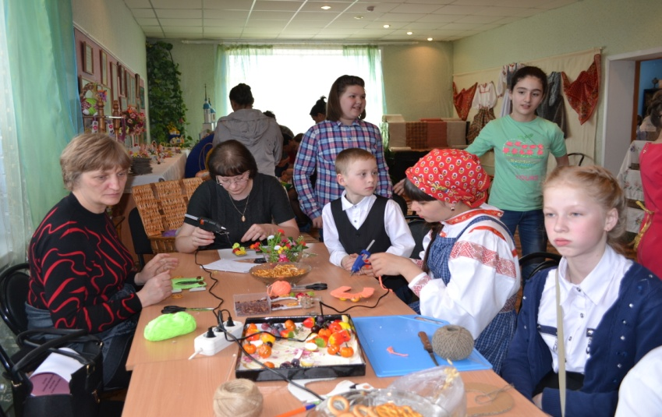
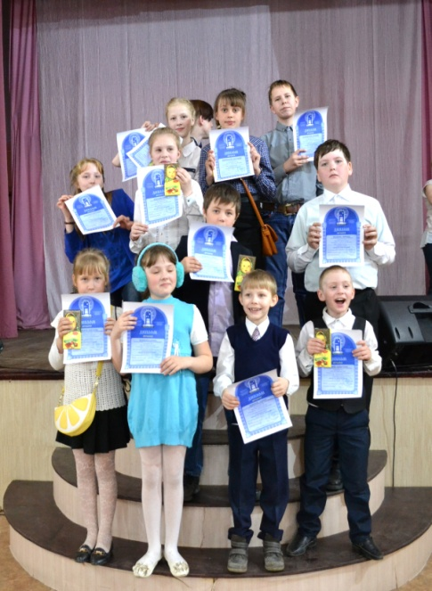
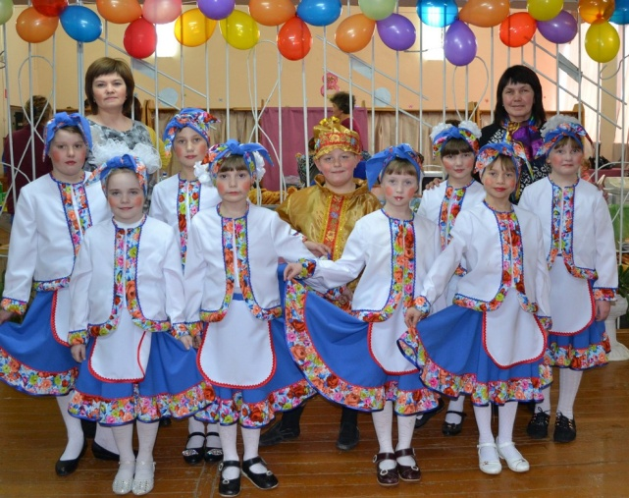
Фестивали

Slide 20
Динамика роста клубных формирований и участников в них
2014 год |  | 2015 год |  | 2016 год
Кол-во объединений | Кол-во участников | Кол-во объединений | Кол-во участников | Кол-во объединений | Кол-во участников
382 | 4682 | 390 | 4757 | 399 | 4697

Slide 21
Коллективы со званием «ЗАСЛУЖЕННЫЙ», «народный» и «образцовый» -ЗАСЛУЖЕННЫЙ коллектив оркестр русских народных инструментов «Завлекалы»- руководитель ЗРК РФ Капустин Пётр Брониславович; -Народный коллектив хор русской песни «Белогорье»- руководитель ЗРК РФ Капустин Пётр Брониславович; -Народный коллектив хор русской песни Зайковского РДК- руководитель ЗРК РФ Головунин Павел Ильич; -Народный коллектив ансамбль русских народных инструментов «Гармоника»- руководитель ЗРК РФ Головунин Павел Ильич; -Народный коллектив вокальный квартет «Сударушка»- руководитель ЗРК РФ Головунин Павел Ильич; -Образцовый коллектив фольклорный ансамбль «Желаннушка»- руководитель Ермакова Елена Викторовна; -Народная студия декоративно-прикладного творчества «Машенька-рукодельница»- руководители Новосёлова Лариса Анатольевна, Карпова Екатерина Андреевна; -Народное любительское объединение театральный коллектив «Энтузиасты»- руководитель Шипкова Галина Степановна; -Народный коллектив вокальный ансамбль «Русская душа»- руководитель Белобородов Александр Иванович; Народный коллектив вокальная группа «СЕЛЯНОЧКА»- руководитель БАРХАТОВ ВИТАЛИЙ ВЛАДИМИРович

Slide 22
Спасибо за внимание !

